Slide 1
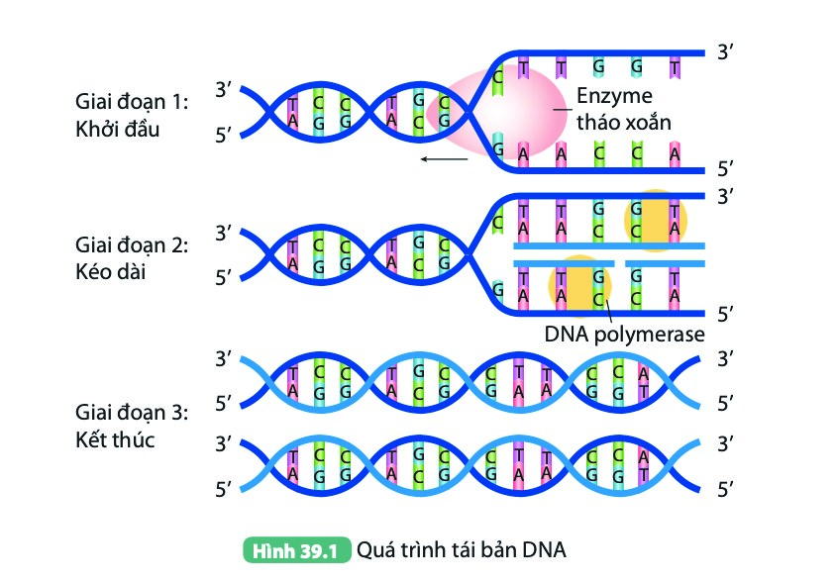

Slide 2
Tháo xoắn, phá vỡ liên kết hydrogen để tách hai mạch của phân tử DNA.
Các Nu tự do của môi trường nội bào liên kết với các Nu trên mỗi mạch khuôn DNA theo NTBS.
Quá trình
tái bản DNA:
2 mạch đơn gồm 1 mạch mới tổng hợp và 1 mạch khuôn xoắn trở lại với nhau.
Kết quả: tạo 2 phân tử DNA con giống nhau và giống DNA mẹ.

